Slide 1

Week 8
Javascript 2

Slide 2

Javascript 2
Week 8
Rules
Absence
Follow the rules
Ask us anything (bootcamp matters in private)
Speak for yourself first
Trainer availability
Independent
Hard work
Do your best
Continuous self improvement
Fullstack Website Developer
Batch 1

Slide 3
Javascript 2
Week 8
Objective
Function
Callback Function
Method
Import / Export
Package Manager
Fullstack Website Developer
Batch 1

Slide 4
Javascript 2
Week 8
Function
Function adalah blok kode untuk melakukan tugas tertentu. Dimulai dengan kata kunci function dan dicakup oleh tanda kurung. Fungsi akan berhenti jika berakhir atau ada sintaks return
Sintaks:
ES5
Declaration
function doStuff() {};
Expression
const doStuff = function() {}
ES6
Arrow Function
const doStuff = () => {}
Fullstack Website Developer
Batch 1

Slide 5
Javascript 2
Week 8
Function
Dalam function terdapat argument dan parameter, argument adalah nilai yang dikirimkan saat memanggil function, sedangkan parameter adalah nilai yang di terima oleh function melalui argument, jadi parameter dan argument sangat berkaitan, jadi semisal terdpat fungsi yang menerima 2 parameter, maka saat memanggil fungsi tersebut harus mengirim 2 argument.
Contoh deklarasi fungsi:
function doStuff ( parameter1, parameter2, dst ) { }
Contoh pemanggilan fungsi :
doStuff ( argument1, argument2, dst )
Fullstack Website Developer
Batch 1

Slide 6
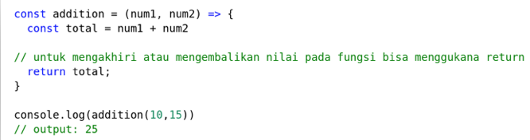
Javascript 2
Week 8
Contoh Function
Fullstack Website Developer
Batch 1

Slide 7
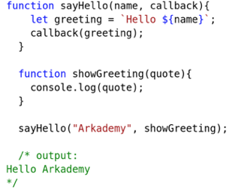
Javascript 2
Week 8
Callback Function
Callback Function adalah function biasa, yang dikirimkan sebagai parameter ke function lain, kemudian dieksekusi di function tersebut.
Fullstack Website Developer
Batch 1

Slide 8
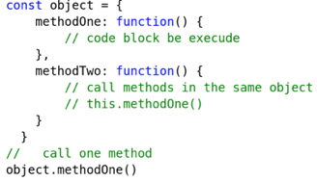
Javascript 2
Week 8
Method
Method adalah fungsi di dalam objek. Ketika kita membuat objek, kita dapat membuat fungsi di dalamnya. Untuk mengakses bagian lain dari objek menggunakan kata kunci this.
Fullstack Website Developer
Batch 1

Slide 9
Javascript 2
Week 8
Method (Built in functions)
Berikut adalah beberapa method untuk array di JavaScript.
sort()
foreach()
map()
filter()
push()
Fullstack Website Developer
Batch 1

Slide 10
Javascript 2
Week 8
Import / Export
Import adalah proses mengambil atau memuat suatu blok code dari file lain, ada dua cara untuk mengimport suatu file, yang pertama yaitu menggunakan import(ES6) dan require(). contoh :
import nama_kode from “nama_file.js”
require(“nama_file.js”)
Export adalah supaya code yang sudah di buat menjadi re usable dan bisa dipakai di file lain dengan cara mengimport nya.
Fullstack Website Developer
Batch 1

Slide 11
Javascript 2
Week 8
Package Manager
Package adalah kumpulan kode-kode yang bisa digunakan berkali-kali, dihosting di internet dan bisa didownload dan digunakan oleh developer pada lokal environment. Untuk memudahkan kita meng-install, update, dan menghapus, mengatur versi package-package yang dibutuhkan pada proyek yang kita kerjakan, kita membutuhkan package manager.
Package Manager di Javascript :
NPM
YARN
Bower (sudah tidak dikembangkan)
Fullstack Website Developer
Batch 1

Slide 12

Live Coding
Fullstack Website Developer
Batch 1

Slide 13
Javascript 2
Week 8
Task
Buatlah 10 Method (Built in function) yang berhubungan dengan Array dan jelaskan
Buatlah program searching nama yang dapat dibatasi jumlah outputnya yang menerapkan callback function dengan data sebagai berikut:
const name = [
‘Abigail’, ‘Alexandra’, ‘Alison’,
‘Amanda’, ‘Angela’, ’Bella’, ‘Carol’, ‘Caroline’, ‘Carolyn’,
‘Deirdre’, ‘Diana’, ‘Elizabeth’, ‘Ella’, ‘Faith’, ‘Olivia’, ‘Penelope’]
Contoh:
searchName(“an”, 3, callback)
Output:
[“Alexandra”,”Amanda”,”Angela”]
Fullstack Website Developer
Batch 1

Slide 14
Javascript 2
Week 8
Task
Contoh:
SeleksiNilai(5, 20 , [2, 25, 4, 14, 17, 30, 8])
Output:
[8, 14, 17]
SeleksiNilai(15, 3 , [2, 25, 4, 14, 17, 30, 8])
Output:
“Nilai akhir harus lebih besar dari nilai awal”
SeleksiNilai(5, 17 , [2, 25, 4])
Output:
“Jumlah angka dalam dataArray tidak ada”
Buatlah fungsi yang memiliki parameter nilaiAwal (number) dan nilaiAkhir (number), serta dataArray (array). Fungsi tersebut memiliki validasi nilaiAwal < nilaiAkhir dan jumlah data dalam dataArray harus lebih dari 5. Fungsi tersebut akan mencari data didalam dataArray yang memiliki nilai diantara nilaiAwal dan nilaiAkhir, mengurutkan hasil pencarian dan menampilkannya ke layar/console.
Fullstack Website Developer
Batch 1

Slide 15
Javascript 2
Week 8
Task
4. Buatlah sebuah function untuk mengenkripsi dan mendekripsi suatu text menggunakan package crypto-js
Contoh :
const text = “Fazztrack”
const enkripsi = (text) => {
// enkripsi
}
const text = “66fb49676ea12e7e1dfcb024ada6a526”
const dekripsi = (text) => {
// dekripsi
}
Fullstack Website Developer
Batch 1

